Slide 1




Bài
9
Nói và nghe
Kể chuyện
CẢM ƠN HỌA MI

Slide 2






Yêu cần cần đạt
Nghe – kể câu chuyện Cảm ơn họa mi.
Kể lại được từng đoạn câu chuyện dựa vào tranh và câu hỏi gợi ý dưới tranh.
Notes:
Thầy cô gõ mục tiêu theo bài giảng của mình vào ô text

Slide 3


Nghe kể chuyện
Notes:
3

Slide 4

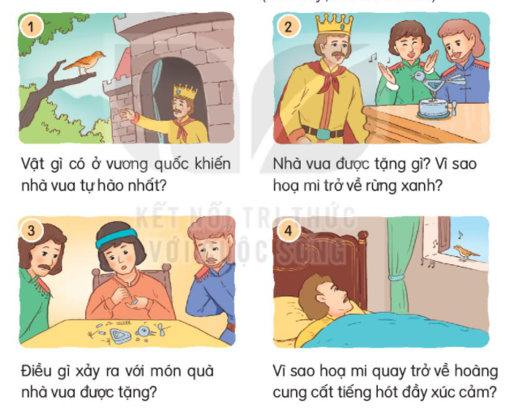

Slide 5
Kể lại chuyện theo tranh
Notes:
5

Slide 6

Qua câu chuyện, em học được điều gì?
Notes:
Bài giảng thiết kế bởi: Hương Thảo - tranthao121006@gmail.com
6

Slide 7
VẬN DỤNG
Đóng vai chim họa mi, kể cho người thân các sự việc trong chuyện trên.
G:
- HS nhớ lại nội dung câu chuyện đã kể, đóng vai chim họa mi để kể lại các sự việc trong câu chuyện.

Slide 8




Củng cố - dặn dò
Kể cho người thân nghe về câu chuyện.
Xem trước bài sau :
Kể chuyện Sự tích cây thì là.

Slide 9
Yêu cần cần đạt
Nghe – kể câu chuyện Cảm ơn họa mi.
Kể lại được từng đoạn câu chuyện dựa vào tranh và câu hỏi gợi ý dưới tranh.
Notes:
Thầy cô gõ mục tiêu theo bài giảng của mình vào ô text

